Slide 1
셰이더 프로그래밍
2019년 1학기
이택희

Slide 2
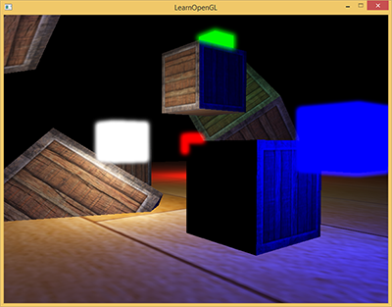

강의 개요
GLSL(OpenGL Shading Language, OpenGL 셰이딩 언어)을 학습하고 이를 활용한 다양한 렌더링 효과를 구현할 수 있는 능력을 기른다.

Slide 3
강의 개요
GLSL 학습의 중요성
게임 엔진 개발의 경우 진입장벽이 비교적 낮은 편
게임회사나 일반 그래픽 관련 회사에서는 셰이딩 언어에 이해도가 있는 직원을 채용하는 경향이 큼

Slide 4
강의 개요
중요 참고사항
본 강의는 게임엔진을 활용하는 것이 아닌 OpenGL API 를 사용하여 Visual Studio 개발환경에서 C++로 직접 코딩을 수행하는 것임
고정 그래픽스 파이프라인을 기반으로 한 OpenGL 코딩과는 차이가 있음

Slide 5
GLSL 이란?

Slide 6
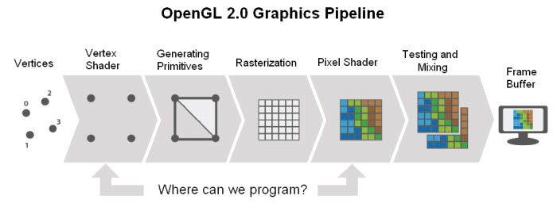
GLSL 이란?
프로그램 가능한 그래픽스 파이프 라인을 제어할 수 있는 상위 레벨 언어
보통 프로그램 가능한 파이프라인의 스테이지는 버텍스 쉐이더, 지오메트리 쉐이더, 프레그먼트 쉐이더로 이루어져 있다.

Slide 7
GLSL 이란?
다양한 분야에 활용 가능
Light shaft
Bloom

Slide 8
왜 GLSL 을 알아야 하는가?

Slide 9
왜 GLSL 을 알아야 하는가?
GLSL 은 게임 엔진의 뿌리
고급 개발자가 되기 위해선 GLSL은 필수적인 요소
Game Engine
OpenGL GLSL
DirectX HLSL
GPU

Slide 10
왜 GLSL 을 알아야 하는가?
Programmable Pipeline 에 대한 이해도 필요
게임 엔진의 코어 알고리즘을 분석할 수 있는 기초 지식이 있어야 함
Low level OpenGL 코딩이 필요할 경우가 많음

Slide 11
개발환경

Slide 12
개발환경
Visual Studio 2017 Community
OpenGL 3.0 혹은 더 높은 버전
Git 사용 추천 (GitHub, GitLab, …)

Slide 13
강의 진행 방식

Slide 14
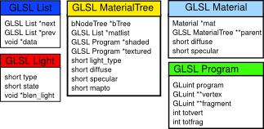
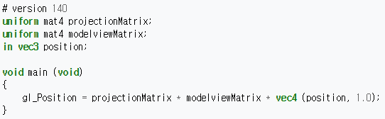
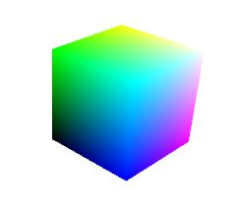
강의 진행 방식
이론적 배경 강의
코드 레벨 설명
실습

Slide 15
강의 진행 방식
기본 OpenGL Project 제공
수업시간에 배운 내용을 같이 구현
강의자료
E-Class 활용
모든 알림은 eclass 공지 게시판 참조
수업 전에 필수 체크!
최종 결과물
OpenGL 기반 가벼운 Effect API 세트

Slide 16

강의 진행 방식

Slide 17


강의 진행 방식
GLSL 을 제외한 나머지 프로그래밍 부분은 최대한 배제
GLSL 자체에만 집중할 수 있도록 하기 위함임
교재 : PDF 형식, 인터넷 다운로드 가능

Slide 18
평가 방식

Slide 19
평가 방식
출석 : 20%
중간 시험 : 40%
기말 시험 : 40%

Slide 20
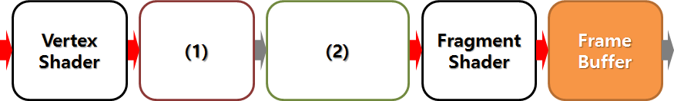
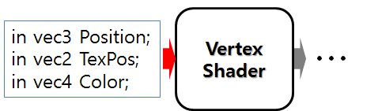
평가 방식
시험에 제출될 내용 예시
1. 아래는 간략화 된 그래픽스 파이프 라인의 (1), (2)의 이름을 써 넣으시오.
4. 아래와 같이 세 가지 Attribute들이 버텍스 쉐이더 안에 선언이 되어있을 경우 에 들어갈 내용을 쓰시오. (필요할 경우 sizeof() 함수와 (GLvoid*)를 사용하시오.)
int positionAttribID glGetAttribLocation(gShaderProgram, "Position");
int texPosAttribID glGetAttribLocation(gShaderProgram, “TexPos");
int colorAttribID glGetAttribLocation(gShaderProgram, “Color");
glVertexAttribPointer(positionAttribID, ①, GL_FLOAT, GL_FALSE, ②, ③);
glVertexAttribPointer(texPosAttribID, ④, GL_FLOAT, GL_FALSE, ⑤, ⑥);
glVertexAttribPointer(colorAttribID, ⑦, GL_FLOAT, GL_FALSE, ⑧, ⑨);

Slide 21
평가 방식
시험에 제출될 내용 예시
어두운 사진을 밝게 만들 수 있는 셰이더를 완성 하시오.
정육면체에서 구로 Morph 하기 위해 필요한 셰이더를 완성 하시오.

Slide 22
수강 요건

Slide 23
수강 요건
체크 리스트
3D Graphics 과목을 수강하였는가 ( )
C++ 관련 수강 경험이 있는가 ( )
Visual Studio 개발환경을 사용해 본 경험이 있는가 ( )

Slide 24
감사합니다.

